Slide 1

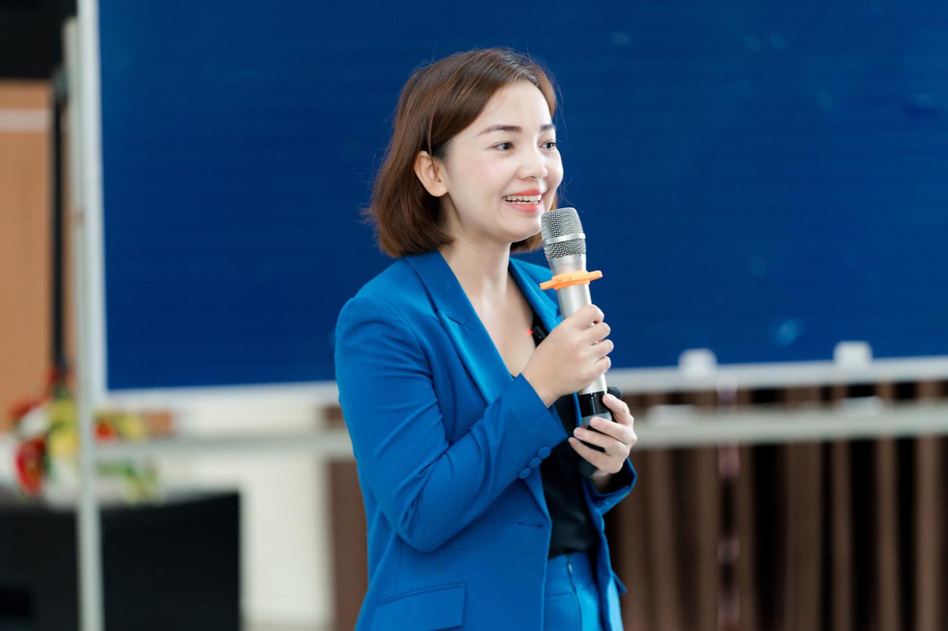
Tổng quan về chương trình Linh San Sharing Talk
I. Định hướng, chiến lược
Chia sẻ trực tiếp thông qua các buổi đào tạo với nhiều chủ đề về thuế, đọc hiểu báo cáo tài chính, quản trị tài chính doanh nghiệp.…. Dựa trên nền tảng chuyên môn chuyên sâu…..
Chia sẻ kinh nghiệm quản trị vận hành cho các doanh nghiệp nhỏ với kinh nghiệm thực chiến: quản trị mục tiêu, quản trị nhân sự, quản trị văn hóa….để giúp các DN quản trị hiệu quả hơn.
II. Mục đích:
Giúp chủ doanh nghiệp tuân thủ pháp luật, kịp thời nắm bắt những chính sách, quy định pháp luật về thuế.
Giúp doanh nghiệp Giảm thiểu rủi ro, sai sót trong kê khai, quyết toán thuế.
Nâng cao kỹ năng tài chính và nắm bắt các con số của doanh nghiệp.
Kiểm soát tài chính hiệu quả, tối ưu dòng tiền,
Mang lại an tâm, Chủ động, tự tin trong quản lý, vận hành doanh nghiệp.
Nâng cao hiệu quả kinh doanh, nâng cao giá trị doanh nghiệp.

Slide 2
Tổng quan về chương trình Linh San Sharing Talk
Các chủ đề chính
Stt | Nội dung chính | Các chủ đề | Ghi chú
01 | Kỹ năng lãnh đạo
02 | Quản trị kinh doanh
03 | Thuế
04 | Kế toán
05 | Tài chính
06 | Quản trị nhân sự
07 | Bán hàng
08 | Marketing
09 | Văn hóa doanh nghiệp

Slide 3
GIỚI THIỆU
bà
LƯU THỊ THU LINH
Cử nhân Kế toán (2008)
Tốt nghiệp chương trình cử nhân kế toán.
Kế toán trưởng (2010)
Hoàn thành chương trình đào tạo tại Đại học Kinh tế.
Giám đốc Tài chính (2014)
Được đào tạo bởi các chuyên gia tài chính hàng đầu Việt Nam.
Chứng chỉ Hành nghề Thuế (2017)
Được cấp chứng chỉ hành nghề về thuế.
Kế toán Quản trị Hoa Kỳ (2019)
Hoàn thành chương trình của Hiệp hội Kế toán Quản trị Hoa Kỳ (CMA).
Thạc sĩ quản trị kinh doanh (2025)
Hoàn thành chương trình học tại Đại Học FPT

Slide 4
Tầm nhìn - sứ mệnh cá nhân
I. Tầm nhìn
Trở thành nhà lãnh đạo xuất sắc, vận hành doanh nghiệp hiệu quả.
Là nhà đầu tư, thành viên hội đồng quản trị, ban điều hành trực tiếp trong hoạt động kinh doanh của nhiều lĩnh vực.
Một Speaker chuyên nghiệp, truyền cảm hứng.
Khai phóng và phát triển tiền năng lãnh đạo bên trong của con người.
II. Sứ mệnh
Đóng góp vào sự thịnh vượng và triển của cộng đồng doanh nghiệp Việt Nam.
Kiến tạo một thế giới tốt đẹp hơn.
III. Giá trị cốt lõi
Phụng sự vì một thế giới tốt đẹp hơn
Học tập suốt đời
Hướng đến sự xuất sắc

Slide 5
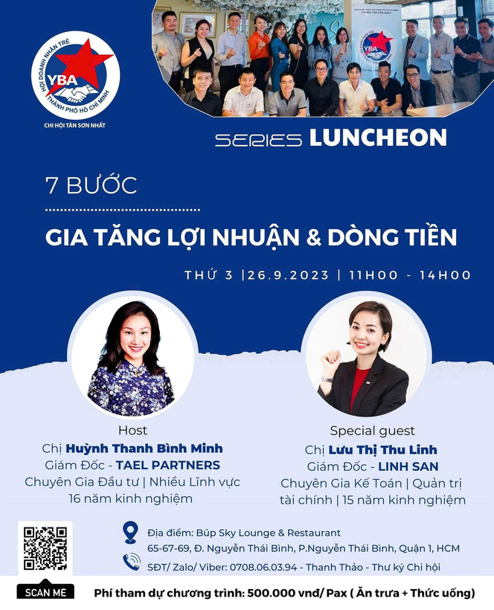
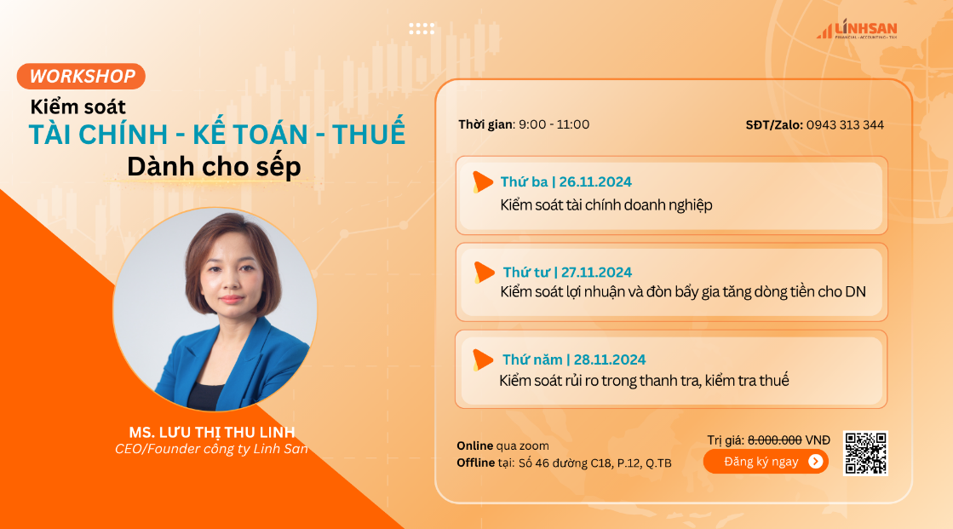
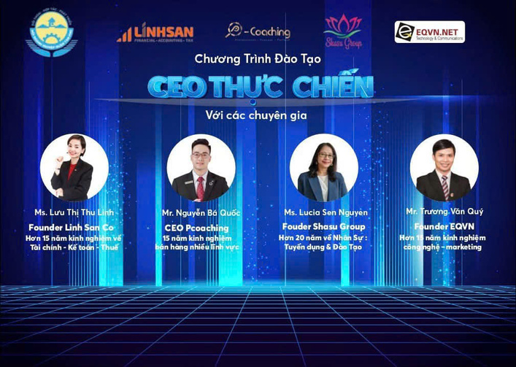
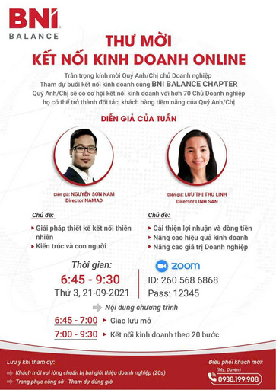
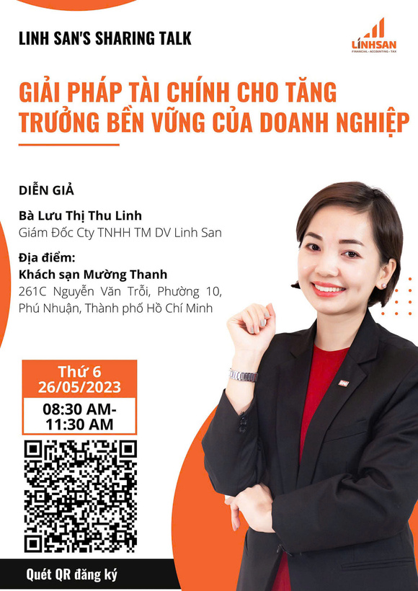

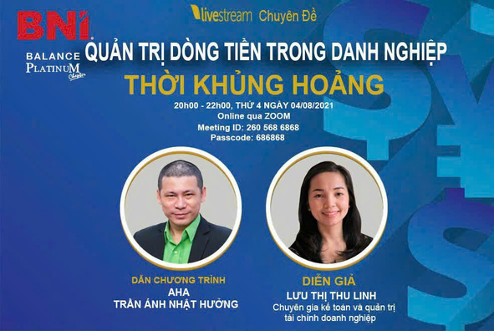
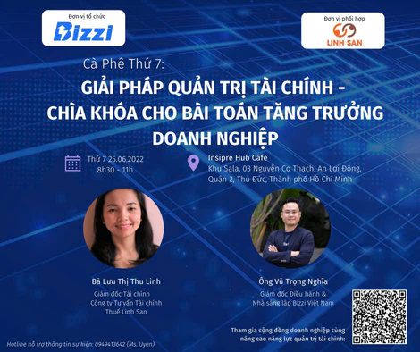
'
.
.::.
CÁC CHƯƠNG TRÌNH ĐÃ THAM GIA THỰC HIỆN

Slide 6

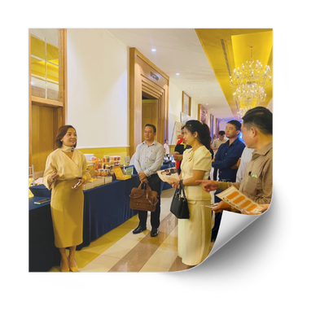
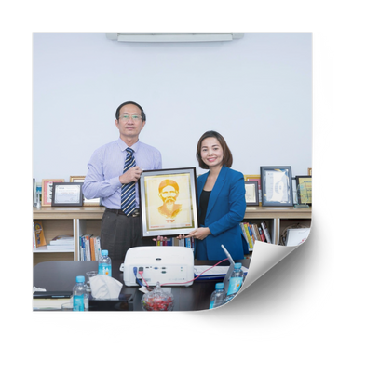
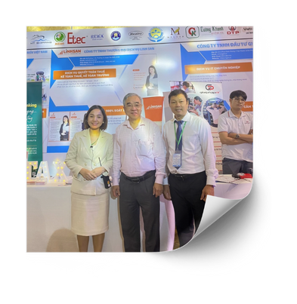
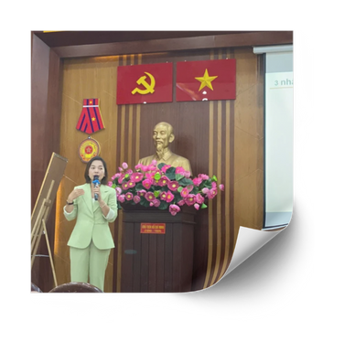
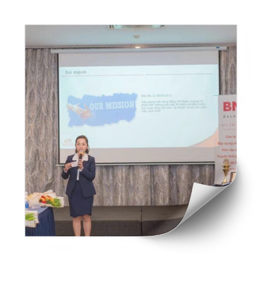
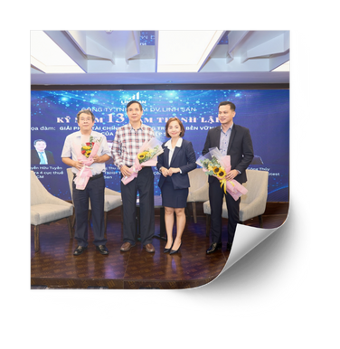
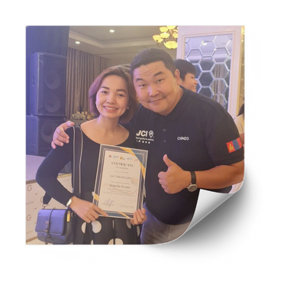
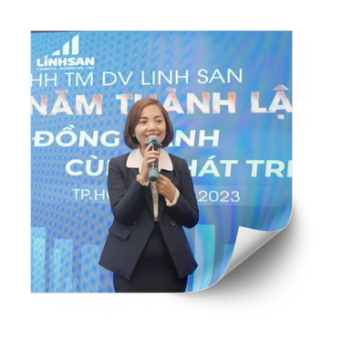
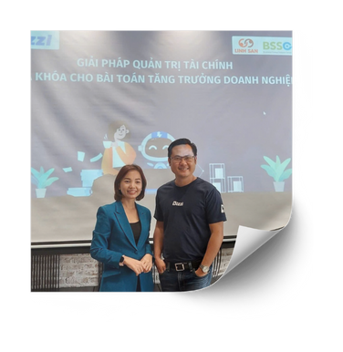
'
.
.::.
HOẠT ĐỘNG

